Slide 1

FATİH İLİĞ

Slide 2
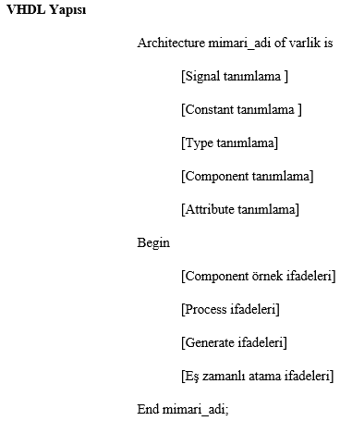
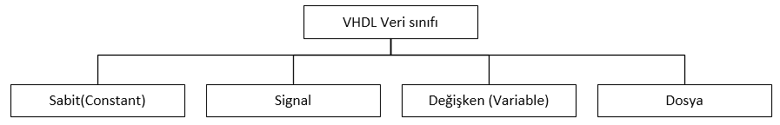
Ders 3
Data Tipleri

Slide 3
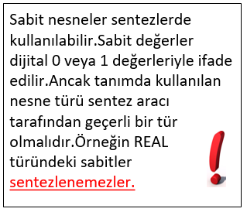
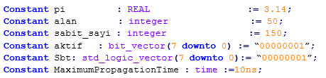
1. Sabit (Constant)
Tasarım süresince değeri değişmeyen ve tanımlama aşamasında uygun sabit değer atanan nesnelerdir.

Slide 4
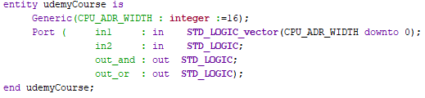
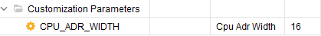
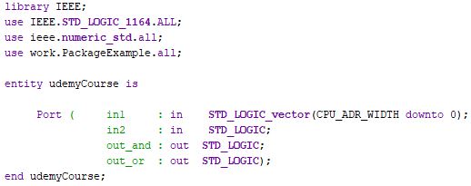
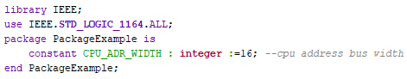

Constant ve Generic farkı nedir?
Constant global scope’da tanımlı olması için paketler içinde tanımlanabilir. Generic’ler package yapısında tanımlanamazlar.
Generic entity için tanımlanır. Komponenti parametrik yapar.
But it doesn’t work with constant

Slide 5
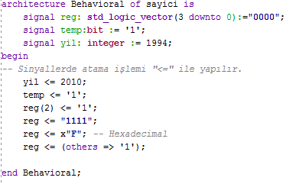
2. Signal
Sinyaller devrede ara bağlantıları, kabloları temsil ederler.
Örneğin:
Signal reg : std_logic := ‘1’; -- Bu bir ilk değer atamasıdır.

Slide 6
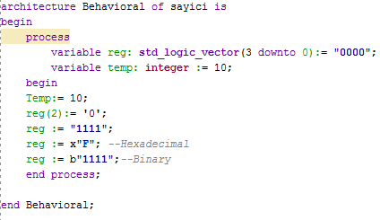
3. Değişken
Değişkenlere atama işlemi sinyallerden farklı olarak “:=” sembol. Variable veri nesnesi ile signal veri nesnesi arasındaki en önemli fark, variable veri nesnesinin içeriğinin hemen güncellenmesidir. Bu yüzden içeriğin sıklıkla değiştiği döngüler, değişken indisleri, saklanması gereken ara işlem değerleri vs gibi durumlarda kullanılmaktadır.

Slide 7
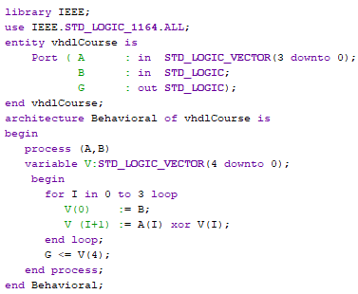
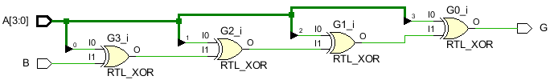
Örnek: Synthesis of for loop with variable
Bu örnekte for loop içerisinde combinational bir logic tasarımın variable kullanılarak gerçeklenmesi ifade edilmiştir.

Slide 8
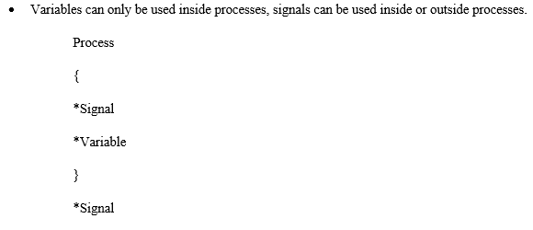
Differences between Signals and Variables
The most obvious difference is that variables use the := assignment symbol whereas signals use the <= assignment symbol.

Slide 9
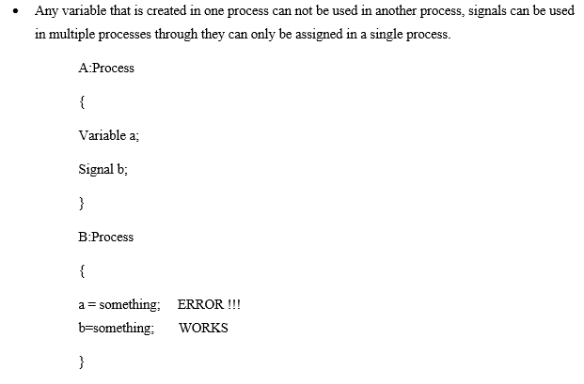

Slide 10
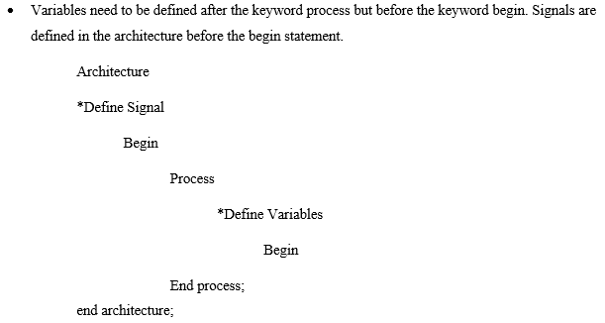

Slide 11
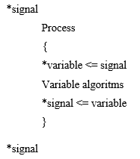
Variables that are assigned immediately take the value of the assignment. Signals depend on if it’s combinational or sequential code to know when the signal takes the value of the assignment.
Signal process sonunda (process bittiğinde ) değer alırken variable ile değer atanırken anında atama gerçekleşir. Yani process ile sequential bir atama yapıldığında, sinyaller flip floptan geçirilmiş olur. Variable doğrudan atama gerçekleştirir. Variable blocking assignment gibi davranış sergilemektedir.
Bundan dolayı tavsiye edilen yöntem aşağıdaki gibidir.

Slide 12
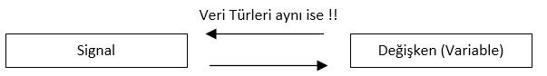
NOT!!: Veri türleri aynı olması koşuluyla sinyalden değişkene ve değişkenden sinyale atama yapılabilir.
Veri türlerinin farklı olması durumunda tip dönüşümleri yapılır. Veri tiplerinde anlatılacaktır.
NOT!! Tavsiye edilen yöntem sinyaller ile process’e giden değerlerin process içerisinde değişkenlere atanması, sonrasında karmaşık algoritma işlemlerinin yapılması ve sonuçların process dışına çıkarken tekrar sinyale atanmasıdır.

